Slide 1
Система управления ОТ, ПБ и ООС в
ООО «Томскнефтехим».
Эффективные инструменты
Докладчик:
Должность:
Межрегиональная конференция
«Охрана труда – путь к непрерывному совершенствованию», 12.04.2016
ООО «СИБУР»

Slide 2
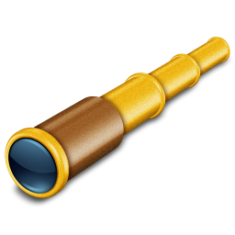

Построение эффективной системы управления ОТ, ПБ и ООС
Видение
Политика
Кодекс
Стандарты
РЕШЕНИЯ
ПОВЕДЕНИЕ
РЕЗУЛЬТАТ
Межрегиональная конференция «Охрана труда – путь к непрерывному совершенствованию», 12.04.2016
Notes:
2

Slide 3
КОДЕКС СУ ОТ, ПБ и ООС ПАО «СИБУР Холдинг»
КОДЕКС
системы управления охраной труда, промышленной безопасностью и охраной окружающей среды
ПАО «СИБУР Холдинг» утвержден
Советом директоров ПАО «СИБУР Холдинг»
(Протокол № 181 от 05 мая 2015г.)
Кодекс описывает 20 элементов системы управления ОТ, ПБ и ООС, их цели и основные принципы. Выполнение этих принципов всеми работниками ПАО «СИБУР Холдинг» играет ключевую роль в успехе деятельности всего Общества, сведению к минимуму рисков возникновения аварий, случаев травматизма, профессиональной заболеваемости и негативного воздействия на окружающую среду.
Межрегиональная конференция «Охрана труда – путь к непрерывному совершенствованию», 12.04.2016

Slide 4
Модель Системы управления ОТ, ПБ и ООС ПАО «СИБУР Холдинг»
П р о и з в о д с т в е н н а я д и с ц и п л и н а
Политика, лидерство (1)
Организация СУ ОТ, ПБ и ООС (2)
Оценка опасностей и управление рисками (3)
Соблюдение законодательных требований (4)
Проектирование, строительство
и реконструкция производственных
объектов. Целостность оборудования (6)
Правила, стандарты, инструкции (5)
Культура по безопасности
Охрана здоровья (8)
Охрана окружающей среды (10)
Промышленная
безопасность
Готовность к чрезвычайным
ситуациям (7)
Вовлечение и
мотивация работников (12)
Лидерство
Приверженность
безопасности
Обучение и развитие компетенций (13)
Безопасность и
защищённость
объектов (9)
Оповещение и расследо-
вание происшествий (15)
Управление документацией ОТ,ПБ и ООС (18)
Транспортная безопасность (11)
Мониторинг эффективности
СУ ОТ,ПБ и ООС (19)
Взаимодействие с подрядчиком (14)
Эффективный обмен
информацией (16)
Аудит и анализ
СУ ОТ, ПБ и ООС (20)
Управление изменениями (17)
Межрегиональная конференция «Охрана труда – путь к непрерывному совершенствованию», 12.04.2016

Slide 5

Структура элементов Кодекса СУ ОТ, ПБ и ООС ПАО «СИБУР Холдинг»
Базовые:
Политика и лидерство
Организация СУ ОТ, ПБ и ООС
Оценка опасностей и управление рисками
Соблюдение законодательных требований
Правила, стандарты и инструкции
Функциональные:
Проектирование, строительство и реконструкция
производственных объектов. Целостность оборудования
7. Готовность к ЧС
Охрана здоровья
Безопасность и защищенность объектов
Охрана окружающей среды
Транспортная безопасность
Организационные:
Вовлечение и мотивация работников
Обучение и развитие компетенций
Взаимодействие с подрядчиками
Оповещение и расследование происшествий
Эффективный обмен информацией
Управление изменениями
Управление документацией ОТ, ПБ и ООС
Контрольные:
Мониторинг эффективности СУ ОТ, ПБ и ООС
Аудит и анализ СУ ОТ, ПБ и ООС
УЛУЧШЕНИЕ
P-D-C-A CYCLE
DO-выполняй
CHEK-проверяй
ACT-действуй
PLAN-планируй
4
1
3
2
Элементы Кодекса соответствуют циклу непрерывного улучшения PDCA
Межрегиональная конференция «Охрана труда – путь к непрерывному совершенствованию», 12.04.2016

Slide 6
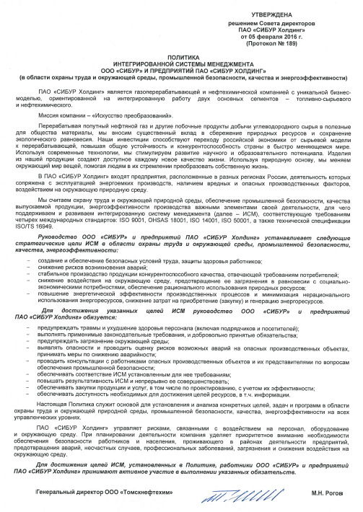
Элемент 1: Политика и лидерство
Цель элемента – обеспечение приоритетного отношения руководителей Предприятий и Управляющей организации к вопросам охраны труда, промышленной безопасности и охраны окружающей среды. Понимание и выполнение своих трудовых обязанностей руководителями и работниками Предприятий и Управляющей организации в соответствии с политикой и основными элементами системы управления.
Межрегиональная конференция «Охрана труда – путь к непрерывному совершенствованию», 12.04.2016

Slide 7
Элемент 2: Организация СУ ОТ, ПБ и ООС
Цель элемента – внедрение эффективной системы управления ОТ, ПБ и ООС. Обеспечение системы управления ОТ, ПБ и ООС необходимыми ресурсами для достижения целей и выполнения намеченных программ. Обеспечение понимания работниками предприятий своих обязанностей и ответственности в области ОТ, ПБ и ООС.
Политика
Кодекс
СУ ОТ, ПБ и ООС
Корпоративные стандарты
Формы и записи предприятий, реестры, перечни и отчетность
Нормативные требования, Процедуры и рабочие инструкции предприятий
Кодекс является основой корпоративной системы ОТ, ПБ и ООС и нацелен на достижение высокого уровня охраны труда, промышленной безопасности и охраны окружающей среды на всех предприятиях Холдинга.
Межрегиональная конференция «Охрана труда – путь к непрерывному совершенствованию», 12.04.2016

Slide 8
Элемент 3: Оценка опасностей и управление рисками
Цель элемента – организация процесса систематической идентификации источников опасности и экологических аспектов, где уровень риска оценивается путем определения вероятности возникновения неблагоприятного события, подсчета величины вероятного ущерба и допустимости риска. Обязательно рассмотрение фактора частоты и фактора последствий от реализации риска, а также определение эффективных и надежных мер по снижению рисков.
Управление рисками
Идентификация факторов риска
Оценка риска
Разработка мероприятий
Мониторинг и контроль
Планирование управления рисками
Основные СТП:
СР/01-02-04/МУ01 «Методические указания по проведению оценки рисков при производстве работ»
СР/01-02-04/ПР02 «Порядок оценки экологических аспектов в корпоративной системе экологического менеджмента»
СР/04-07-02/ПР03 «Порядок идентификации опасностей и оценки риска возможных аварий»
СР/04-07-02/МУ01 «Методические указания по идентификации опасностей и оценке риска возможных аварий»
Межрегиональная конференция «Охрана труда – путь к непрерывному совершенствованию», 12.04.2016

Slide 9

Элемент 4: Соблюдение законодательных требований
Цель элемента – соответствие Предприятий и соблюдение работниками Предприятий законодательных требований в области ОТ, ПБ и ООС, установленных в нормативно-правовых актах Российской Федерации.
Политика
Кодекс
СУ ОТ, ПБ и ООС
Корпоративные стандарты
Формы и записи предприятий, реестры, перечни и отчетность
Нормативные требования, Процедуры и рабочие инструкции предприятий
Политика
Кодекс
СУ ОТ, ПБ и ООС
Корпоративные стандарты
Законодательство РФ
Законодательные требования – основание системы
Незнание законов не освобождает от ответственности
Определить применимые законодательные и иные требования
Организовать доступ к актуальным документам
Соблюдать требования
Периодически проверять соответствие
СТП СР/09-04-01/ПР04 «Порядок идентификации и обеспечения доступа к законодательным требованиям, применимым к экологическим аспектам»
Межрегиональная конференция «Охрана труда – путь к непрерывному совершенствованию», 12.04.2016

Slide 10
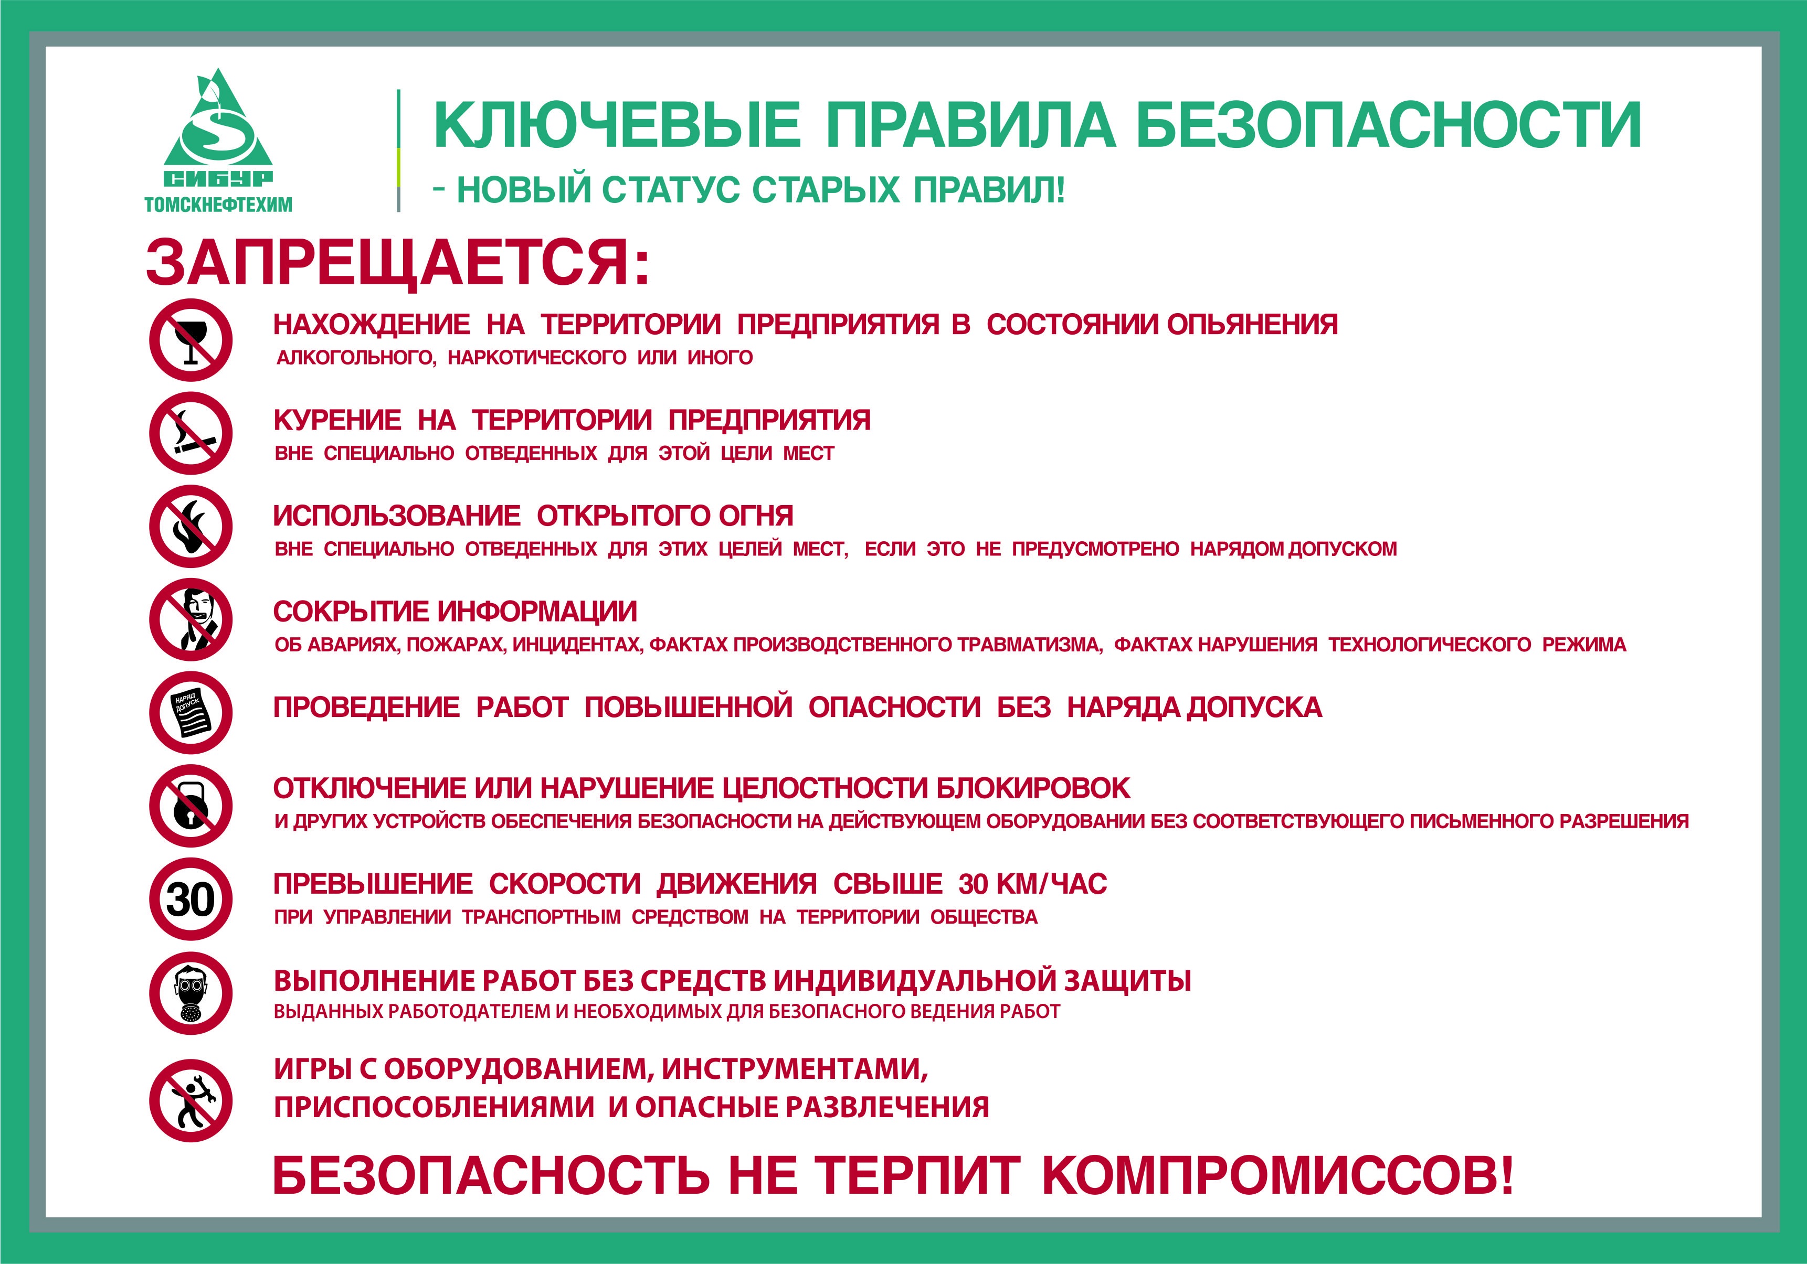


Элемент 5: Правила, стандарты и инструкции
Цель элемента – наличие актуальных правил, стандартов и инструкций, обеспечение безопасности при выполнении производственных заданий. Понимание работниками ответственности за несоблюдение требований, изложенных в правилах, стандартах и инструкциях.
Приступая к выполнению задания, задай себе вопрос:
цель оправдывает средства ее достижения???
Правила, стандарты, инструкции должны выполняться!!!
Необходимо соблюдать установленную в правилах последовательность выполнения действий
Правила, СТП, инструкции должны быть актуальными
Работники должны знать необходимые правила, инструкции, СТП
СТП СР/04-07-03/МУ02 «Методические указания по установлению единых ключевых правил безопасности»
Межрегиональная конференция «Охрана труда – путь к непрерывному совершенствованию», 12.04.2016

Slide 11
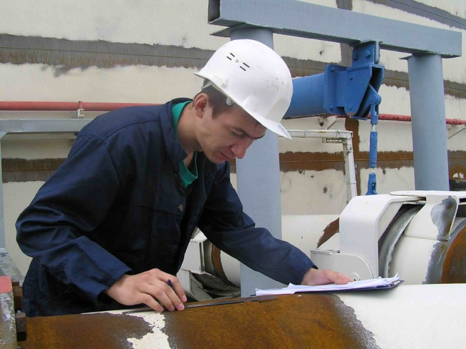
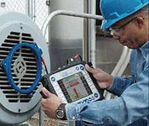
Элемент 6: Проектирование, строительство и реконструкция производственных объектов. Целостность оборудования.
Цель элемента – обеспечение выполнения требований безопасности технологических процессов и оборудования при проектировании, строительстве и реконструкции на протяжении всего жизненного цикла производственных объектов. Применение регулярного инспектирования, обеспечивающего своевременное вмешательство и оперативное устранение неисправностей на ранних стадиях.
Обеспечение безопасности объектов должно быть продумано до начала воплощения в жизнь проектов
Учет наилучших мировых практик, технологий
Заблаговременная оценка всех опасностей и учет всех рисков при проектировании
Строгое соблюдение всех требований эксплуатации оборудования
Проактивные (упреждающие) меры обеспечения безопасности объектов
Межрегиональная конференция «Охрана труда – путь к непрерывному совершенствованию», 12.04.2016

Slide 12
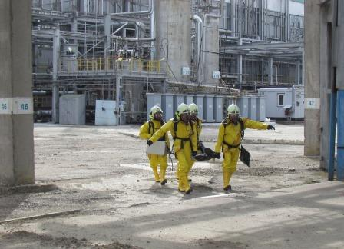
Элемент 7: Готовность к нештатным ситуациям
Цель элемента – обеспечить постоянную готовность предприятий ПАО «СИБУР Холдинг» к нештатным ситуациям, аварийной эвакуации и управления производством в таких ситуациях с учетом наиболее вероятных событий. Планы реагирования на нештатные ситуации должны периодически отрабатываться, пересматриваться и поддерживаться в актуальном состоянии.
Строгое соблюдение всех требований – залог предотвращения возникновения опасных ситуаций
Определение любых возможных нештатных сценариев и мер реагирования на них
Готовность к любым нештатным ситуациям
Регулярная проверка знаний и отработка действий при аварийных ситуациях
Межрегиональная конференция «Охрана труда – путь к непрерывному совершенствованию», 12.04.2016

Slide 13
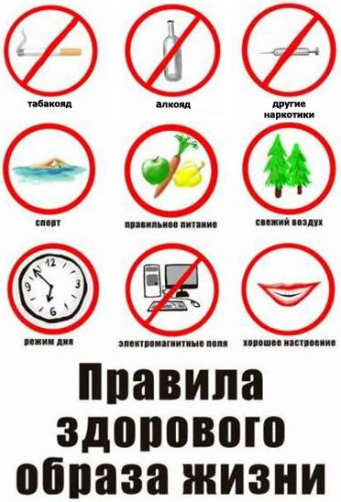
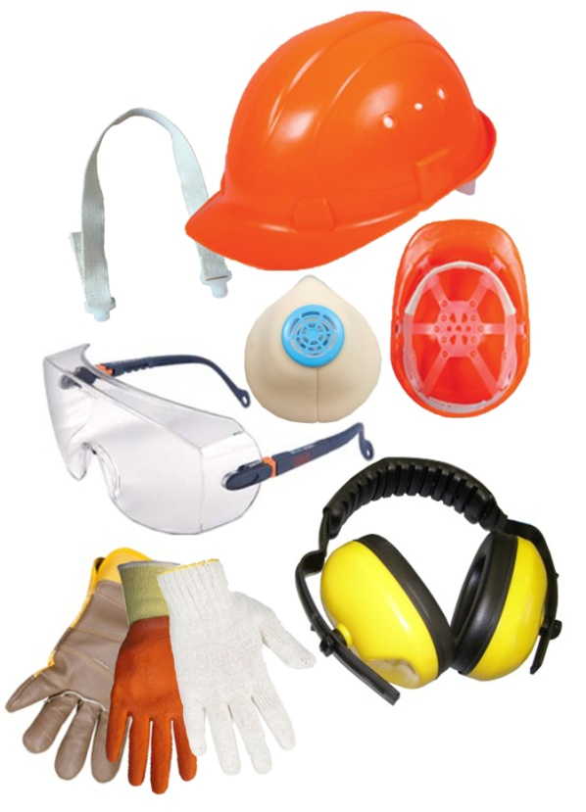
Элемент 8: Охрана здоровья
Цель элемента – внедрить систему управления охраной здоровья работников, соответствующую нормативно-правовым требованиям Российского законодательства. Обеспечить функционирование системы предупреждения возникновения и развития профессиональных заболеваний, а также необходимой первой медицинской помощи.
Оценка условий труда
Предупреждение заболеваний
Информирование о производственных факторах, способных повлиять на здоровье
Применение средств защиты (защити себя сам, от тебя зависит твоя жизнь и жизнь других)
Межрегиональная конференция «Охрана труда – путь к непрерывному совершенствованию», 12.04.2016

Slide 14

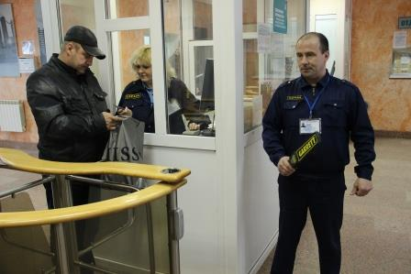

Элемент 9: Безопасность и защищенность объектов
Цель элемента – обеспечить функционирование эффективной системы безопасности и защиты объектов. Система должна обеспечивать надежный контроль и сохранность производственных объектов, предупреждая нежелательные события, способные нанести ущерб Предприятию.
Системы контроля
Меры по предотвращению ЧС
Готовность к ЧС
Тренировки
Межрегиональная конференция «Охрана труда – путь к непрерывному совершенствованию», 12.04.2016

Slide 15


Элемент 10: Охрана окружающей среды
Цель элемента – эффективное функционирование корпоративной системы экологического менеджмента в соответствии с законодательством Российской Федерации и требованиями международного стандарта ISO 14001:2004, направленное на снижение негативного воздействия на окружающую среду и устойчивое развитие Общества.
Соблюдение законодательных и добровольно принятых требований, правил и инструкций
Участие ВСЕХ работников в работе по предупреждению/снижению негативных воздействий на окружающую среду
Выявление наиболее существенных экологических аспектов (операций) и оценка риска воздействий от этих аспектов
Построение природоохранной деятельности всей компании – в рамках корпоративной системы экологического менеджмента
Межрегиональная конференция «Охрана труда – путь к непрерывному совершенствованию», 12.04.2016

Slide 16
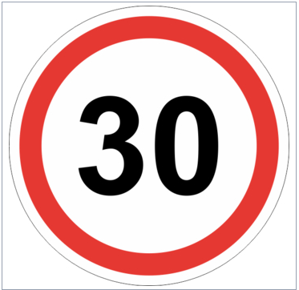

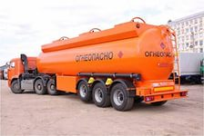
Элемент 11: Транспортная безопасность
Цель элемента – обеспечение неукоснительного соблюдения требований законодательства в области транспортной безопасности в рамках утвержденной системы единых требований для предприятий ПАО «СИБУР Холдинг».
Соблюдение Правил дорожного движения РФ
Соблюдение корпоративных требований
Регулярная проверка транспортных средств
Проверка водителей
Соблюдение всеми работниками правил дорожного движения и личной безопасности
СТП СР/04-07-03/МУ08 «Методические указания по организации транспортной безопасности»
Межрегиональная конференция «Охрана труда – путь к непрерывному совершенствованию», 12.04.2016

Slide 17

Элемент 12: Вовлечение и мотивация работников
Цель элемента – содействовать активному вовлечению работников в процесс формирования и развития культуры безопасности.
За свою безопасность на рабочем месте отвечает, в первую очередь, сам работник
Вовлечение работников в работу по формированию приверженности безопасности
Стимулирование работников посредством различных систем мотивации
Индивидуальная мотивация – «Лидер/Чемпион»; «Лучший СИБУРА»;
Коллективная мотивация – «Форвард по безопасности»
«Лучшая смена/бригада»
СТП СР/04-07-03/МУ03 «Методические указания по формированию единой системы мотивации в области ОТ, ПБ и ООС работников предприятий ПАО «СИБУР Холдинг»»
Межрегиональная конференция «Охрана труда – путь к непрерывному совершенствованию», 12.04.2016

Slide 18


Элемент 13: Обучение и развитие компетенций
.
Цель элемента – обеспечить укомплектование штата предприятий компетентными работниками. С целью эффективного управления безопасностью технологических процессов обеспечить работников качественным профессиональным обучением в соответствии с занимаемой должностью.
Безопасность на производстве напрямую зависит от компетентности работников
Обязательные требования при подборе сотрудников: знания, умения и навыки для безопасной работы
Регулярное обучение работников
Проверка знаний и оценка эффективности обучения
Инструктажи
Процесс и результаты обучения должны документироваться
СТП СР/02-05-01/ПР01 «Порядок обучения персонала»
Межрегиональная конференция «Охрана труда – путь к непрерывному совершенствованию», 12.04.2016

Slide 19

Элемент 14: Взаимодействие с подрядчиками
Цель элемента – обеспечить безопасное выполнение работ подрядными организациями в соответствии с требованиями Предприятия в области ОТ, ПБ и ООС, а также без нарушений нормативно-правовых актов Российской Федерации.
Требования в области ОТ, ПБ и ООС Предприятия, распространяются и на работников подрядных организаций
Выбор подрядчиков с учетом готовности и возможности выполнения всех необходимых требований по ОТ, ПБ и ООС
Информирование подрядчиков по вопросам ОТ, ПБ и ООС, инструктажи
Контроль за работой подрядчиков
Ответственность подрядчиков за нарушения в области ОТ, ПБ и ООС
СТП СР/04-07-04/ПР01 «Порядок взаимодействия с подрядными организациями в области охраны труда, промышленной безопасности и охраны окружающей среды»
СТП СР/03-01-01/ПР01 «Порядок выбора поставщика»
СТП СР/03-01-01/ПР02 «Порядок проведения конкурентных процедур в ООО «СИБУР» и на предприятиях ПАО «СИБУР Холдинг»»
Межрегиональная конференция «Охрана труда – путь к непрерывному совершенствованию», 12.04.2016

Slide 20


Элемент 15: Оповещение и расследование происшествий
Цель элемента – своевременное доведение информации о происшествиях до руководства ПАО «СИБУР Холдинг». Осуществление причинно-следственного анализа происшествий и факторов, способствующих случившемуся. Разработка и реализация достаточных корректирующих мероприятий по устранению причин и последствий, предупреждение повторения аналогичных происшествий для обеспечения безаварийной и стабильной работы производства.
Единые требования к процедуре идентификации, учета и анализа происшествий
Максимальная открытость и оперативность в оповещении о происшествиях в целях скорейшего реагирования: локализации и/или минимизации последствий происшествий
Ответственность за сокрытие либо искажение информации
Расследование всех происшествий
Анализ причин и внедрение корректирующих мероприятий, направленных на устранение коренных причин происшествия, а не только их последствий
СТП СР/04-07-02/ПР01 «Порядок внутреннего расследования происшествий»
СТП СР/04-07-02/ПР02 «Порядок оповещения о происшествиях в области охраны труда, промышленной и экологической безопасности на предприятиях ПАО «СИБУР Холдинг»»
Межрегиональная конференция «Охрана труда – путь к непрерывному совершенствованию», 12.04.2016

Slide 21
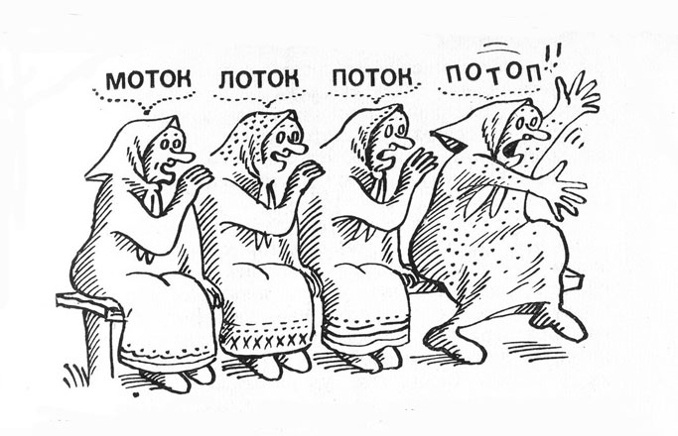

Элемент 16: Эффективный обмен информацией
Цель элемента – обеспечить эффективный обмен информацией для безопасного и эффективного ведения производственной деятельности.
Предупрежден – значит вооружен (цель информирования)
Обмен информацией в Холдинге необходим для предотвращения либо снижения негативных воздействий от происшествий
Открытый обмен информацией по вопросам ОТ, ПБ и ООС между подразделениями и предприятиями
Своевременное информирование работников о всех изменениях в области ОТ, ПБ и ООС
Межрегиональная конференция «Охрана труда – путь к непрерывному совершенствованию», 12.04.2016

Slide 22

Элемент 17: Управление изменениями
Цель элемента – убедиться, что все временные и бессрочные изменения технического, организационного или административного характера, связанные с технологией, работниками или оборудованием, эффективно контролируются и препятствуют возникновению новых неконтролируемых опасностей, способных негативно повлиять на безопасность работников, оборудование или технологический процесс.
Управление изменениями = управление потенциальными опасностями и рисками
Должна быть система управления любыми изменениями, касающимися производственных объектов, оборудования, технологии, операций или работников
Все внедряемые изменения должны быть обоснованы и соответствовать установленным нормам и правилам
Перед внедрением изменения должен быть проведен анализ и оценка влияния на производственный процесс и возможных негативных последствий
Решение о внедрении изменения должно документироваться
Ответственность за внедрение изменений
Межрегиональная конференция «Охрана труда – путь к непрерывному совершенствованию», 12.04.2016

Slide 23


Элемент 18: Управление документацией ОТ, ПБ и ООС
Цель элемента – документооборот предприятий в области управления охраной труда, промышленной безопасностью и охраной окружающей среды соответствует единой системе документооборота ПАО «СИБУР Холдинг», используемые документы доступны, актуальны и находятся под управлением.
Документы должны быть доступны, актуальны и понятны
Документы могут быть на бумаге и в электронном виде – управлять необходимо любыми
Не допускается использование устаревших документов
Где необходимо вести записи – там они должны быть (полные, разборчивые, прослеживаемые)
Своевременное внесение изменений в документацию, доведение изменений до сведения работников
СТП СР/09-03/ПЛ01 «Положение об управлении документами и записями»
Межрегиональная конференция «Охрана труда – путь к непрерывному совершенствованию», 12.04.2016

Slide 24
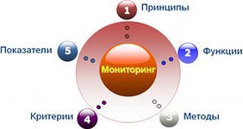
Элемент 19: Мониторинг эффективности системы управления ОТ, ПБ и ООС
Цель элемента – внедрить и поддерживать систему эффективного мониторинга ключевых характеристик ОТ, ПБ и ООС, основанную на измерении объективных показателей, и позволяющую определить текущее состояние и тенденции развития системы ОТ, ПБ и ООС на Предприятии. Информация, полученная в результате анализа ключевых показателей результативности, используется при планировании мероприятий и служит для дальнейшего развития системы ОТ, ПБ и ООС.
Для развития системы необходимо устанавливать цели и определять способы их достижения
В процессе достижения целей и задач необходимо периодически оценивать (мониторить) правильность выбранного пути, степень эффективности прилагаемых усилий и получаемые результаты
Регулярный мониторинг: ключевых показателей эффективности в области ОТ, ПБ и ООС (КПЭ устанавливаются для различных уровней); основных характеристик состояния ОТ, ПБ и ООС
Ответственность за недостоверную и несвоевременную информацию по ключевым характеристикам
Корректировка действий при выявлении устойчивых негативных тенденций КПЭ по ОТ, ПБ и ООС
Необходимо поддержание системы регулярного отслеживания ключевых характеристик и параметров производственных операций, которые связаны со значимыми экологическими аспектами
СТП СР/04-07-03/МУ01 «Методические указания по формированию единой системы ключевых показателей эффективности в области охраны труда и промышленной безопасности»
СТП СР/01-02-03/ПР06 «Порядок мониторинга ключевых показателей в КСЭМ»
СТП СР/04-07-01/ПБ01 «Положение об организации и осуществлении производственного контроля за соблюдением требований промышленной безопасности на предприятиях ПАО «СИБУР Холдинг»»
Межрегиональная конференция «Охрана труда – путь к непрерывному совершенствованию», 12.04.2016

Slide 25


Элемент 20: Аудиты и анализ системы управления ОТ, ПБ и ООС
Цель элемента – обеспечить проведение аудитов и периодического анализа системы управления ОТ, ПБ и ООС высшим руководством, что позволит определить текущее состояние системы управления ОТ, ПБ и ООС и области для ее улучшения, использовать результаты аудитов и анализа для эффективного планиро- вания, управления и дальнейшего развития системы ОТ, ПБ и ООС.
Аудиты (проверки) необходимы для обеспечения систематического и независимого процесса получения информации об эффективности и результативности системы управления ОТ, ПБ и ООС и ее элементов
Аудиты внутренние проводятся внутри компании, результаты используются только в интересах компании. Аудиты внешние проводятся сторонними организациями с целью выявления соответствия либо несоответствия определенным требованиям.
Необходимо проводить систематическую проверку соответствия системы управления ОТ, ПБ и ООС законодательным, добровольно принятым и корпоративным требованиям
Результаты аудита (несоответствия) – не приговор, а побуждение к действиям.
Все несоответствия, выявленные при проведении аудитов ОТ, ПБ и ООС, должны устраняться. Причины всех зарегистрированных несоответствий должны определяться.
После проведения анализа причин несоответствий должны быть предприняты корректирующие действия, направленные на устранение коренных причин, и предупреждающие действия, направленные на предотвращение возможных несоответствий.
Руководство должно быть активно вовлечено в процесс периодической оценки и анализа функционирования системы управления ОТ, ПБ и ООС. Анализ должен включать оценку возможностей для улучшения и потребностей в изменениях системы управления ОТ, ПБ и ООС.
СТП СР/01-02-03/ПР04 «Порядок организации и проведения аудита системы управления охраной труда и промышленной безопасностью предприятий ПАО «СИБУР Холдинг»»
СТП СР/01-02-03/ПР05 «Порядок проведения внутренних аудитов, управления несоответствиями и корректирующими действиями в КСЭМ»
СТП СР/04-08-01/ПР02 «Порядок анализа системы экологического менеджмента высшим руководством»
Межрегиональная конференция «Охрана труда – путь к непрерывному совершенствованию», 12.04.2016

Slide 26
Выводы
Развитие СУОТПБООС позволяет свести к минимуму риски возникновения аварий, случаев травматизма, профессиональной заболеваемости и негативного воздействия на окружающую среду
Выполнение требований Кодекса Системы управления ОТ, ПБ и ОООС способствует повышению эффективности работы и улучшению показателей в сфере охраны труда, промышленной безопасности и охраны окружающей среды
Самооценка
% роста
Оценка Аудита
Межрегиональная конференция «Охрана труда – путь к непрерывному совершенствованию», 12.04.2016

Slide 27
Приложение
Межрегиональная конференция «Охрана труда – путь к непрерывному совершенствованию», 12.04.2016

Slide 28
Алгоритм действий проведения работ по оценке рисков
1
1. Формирование Рабочей группы по оценке рисков
7
2. Идентификация производственных опасностей
6. Анализ эффективности реализуемых мероприятий
6
3
5.Реализация
мероприятий по снижению и предотвращению рисков
3.Выявление источников
опасности
3.Оценка
рисков
(ранжирование
рисков)
3. Оценка рисков (ранжирование рисков)
4.Разработка
мероприятий по снижению рисков
Межрегиональная конференция «Охрана труда – путь к непрерывному совершенствованию», 12.04.2016

Slide 29



Шаги внедрения процесса оценки рисков при производстве работ
2012г.
2013г.
2014г.
Начало ОР наиболее опасных производственных операций
Внедрение процесса оценки рисков:
1. Формирование Рабочей группы по оценке рисков
2. Выбор производственной операции
3.Выявление источников опасности
4.Оценка
рисков
(ранжирование
рисков)
5.Разработка
плана
мероприятий
6.Реализация
плана
мероприятий
7.Анализ эффективности реализуемых мероприятий
Начало подготовки к внедрению стандарта:
Стандарт предприятия, план внедрения
СТО 2-14-2013
Обсуждение и каскадирование процедуры оценки рисков
Обучение процедуре ОР
ОР при проведении опасных видов работ
Обучение работников процедуре ОР
Формирование групп и оценка рисков работ повышенной опасности
Оформление и распространение результатов работ по снижению риска на рабочих местах
Наработка опыта и накопление статистики
Принятие КПЭ по оценке рисков
Оценка рисков типовых работ и анализ безопасности выполнения работ
Формирование библиотеки результатов оценки риска производственных операций
АЛГОРИТМ
ДЕЙСТВИЙ
Участие рабочей группы в разработке корпоративного стандарта по оценке рисков:
СТП СР 47-М03-10
Вовлечение сотрудников:
Формирование культуры безопасной работы
Снижение рисков производственных операций
Принятие инструмента оценки рисков
Наращивание темпа:
Выбор дополнительных производственных операций
Создание дополнительных рабочих групп
Формирование плана по устранению источников опасности
Обучение
Вовлечение
Предупреждение
Начало оценки рисков производственных операций в рамках развития КБ:
Выбор производственных операций
Создание рабочих групп
Выявление источников опасности
Межрегиональная конференция «Охрана труда – путь к непрерывному совершенствованию», 12.04.2016

Slide 30
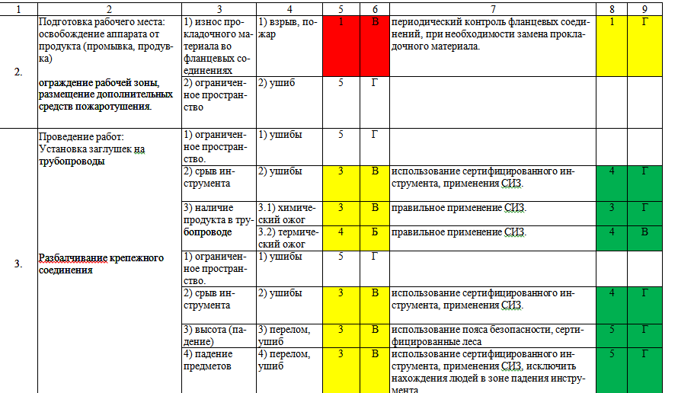
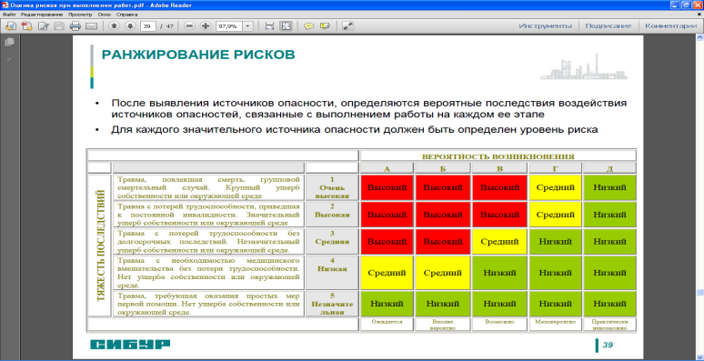
Процесс производственной деятельности – оценка рисков
Идентификация производственных опасностей
Оценка рисков
Мероприятия по снижению риска
Отчет по оценке рисков к наряду-допуску
Определение последовательности работы
Разбивка работы на этапы (подготовительный, выполнение)
Выявление возможных источников опасности (кто подвержен воздействию, как долго, при каких факторах)
Определение вероятных последствий от воздействия источников опасности (травма, авария, инцидент, возгорание)
Определение вероятности возникновения неблагоприятного события
Определение тяжести возможных последствий
Определение степени риска (неприемлемый/ высокий/ приемлемый)
Определение эффективных методов устранения или снижения рисков до приемлемого уровня
Рассмотрение альтернативного, более безопасного способа выполнения работ в случае неприемлемого риска
Дополнение наряда-допуска необходимыми мероприятиями
Информирование исполнителей работ об идентифицированных опасностях, оцененных рисках и мероприятиях (целевой инструктаж)
По месту расположения источника опасности
    По природе происхождения:
Природные
Технические
Экологические
Смешанные
    По вызываемым последствиям:
Несчастный случай на производстве
Профессиональное заболевание
Авария, инциденты
Пожар
ДТП
Межрегиональная конференция «Охрана труда – путь к непрерывному совершенствованию», 12.04.2016

Slide 31
Матрица оценки степени риска
После выявления источников опасности определяются вероятные последствия от их воздействия. Выделяются последствия воздействия источников опасностей в соответствии с критериями, указанными в матрице
Травма
А
Б
В
Г
Д
Используя строки «Вероятность» и столбцы «Тяжесть последствия» в матрице, определяется риск для каждого источника опасности. Цветовая индикация риска позволяет судить о том, можно ли начинать выполнение работы.
Групповой/
смертельный НС
1
2
Высокий риск (красный цвет) свидетельствует о том, что риск неприемлемый, и работу начинать нельзя из-за высокой вероятности тяжелых последствий.
Средний риск (желтый цвет) свидетельствует о том, что риск высокий, и работу начинать можно, в крайнем случае, после внедрения дополнительных мер контроля и письменного одобрения руководителя структурного подразделения.
Низкий риск (зеленый цвет) свидетельствует о том, что риск приемлемый, и можно начинать выполнение работы после обсуждения идентифицированных опасностей (проведение рабочего совещания/инструктажа).
НС приведший к инвалидности
Тяжесть последствия
НС
3
Медицинское
вмешательство без
потери трудоспособности
приемлемый
4
Микротравма
5
Вероятность
А
Ожидается
    При оценке риска необходимо учитывать:
- влияние производственной деятельности, характер выполняемых работ;
- влияние человеческого фактора;
- состояние производственного оборудования
Риск неприемлемый, работу выполнять нельзя
Б
Вполне вероятно
Риск высокий. Работу выполнять можно только после одобрения руководителя
В
Возможно
Риск приемлемый. Работу начинать можно, соблюдая меры безопасности
Г
Маловероятно
Д
Практически невозможно
Межрегиональная конференция «Охрана труда – путь к непрерывному совершенствованию», 12.04.2016

Slide 32
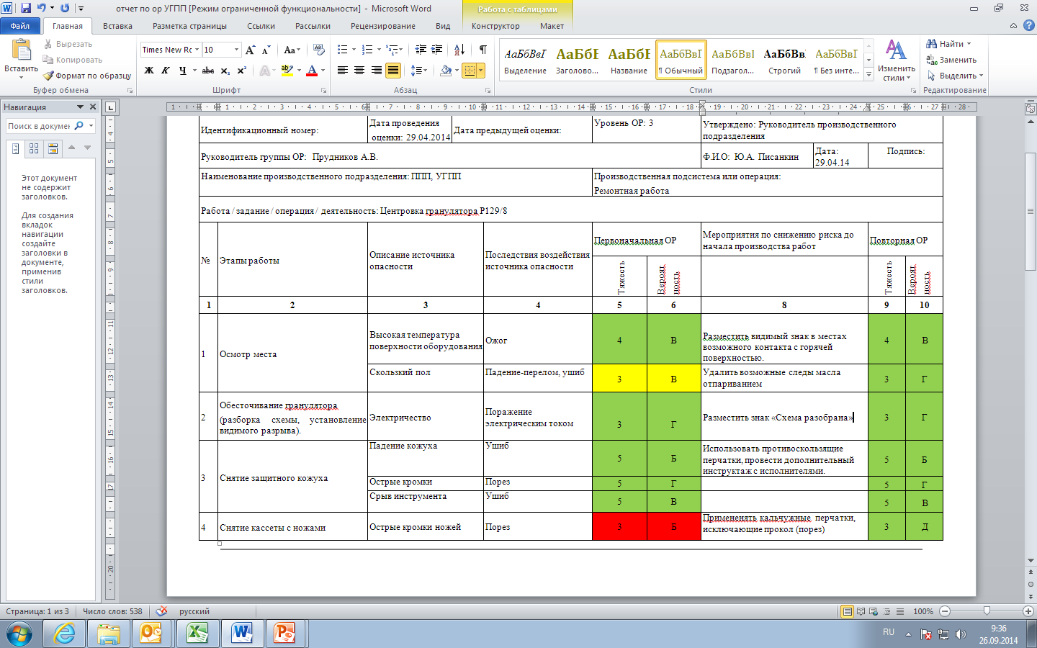
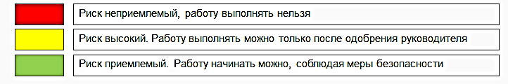
Пример. Отчет по оценке рисков
Ремонтная работа: Центровка гранулятора Р129/8 Производство полипропилена
Состав группы по оценке рисков: начальник отделения, инженер-технолог, инженер ООТ, мастер по ремонту ЦРТО
Отчет по оценке рисков:
Этапы работ:
Осмотр места работ
Подготовительные работы
Выполнение работ
Уборка рабочего места
Источники опасности:
Высокая температура
поверхности оборудования
Скользкая поверхность пола
Острые кромки ножей
Падение кассеты с ножами
Стесненные условия
Срыв инструмента
Электричество
Б
Вполне вероятно
В
Возможно
Мероприятия:
Размещение видимого знака в месте возможного контакта с горячей поверхностью, удаление следов масла с пола
Приобретение и применение кольчужных перчаток для исключения порезов и проколов
Г
Маловероятно
Результат:
Риск приемлемый. Работу начинать можно, соблюдая меры безопасности по Н/Д
Межрегиональная конференция «Охрана труда – путь к непрерывному совершенствованию», 12.04.2016

Slide 33
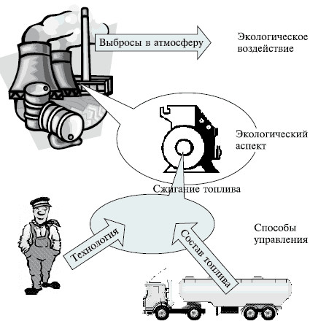
Оценка значимости экологических аспектов
(экологические риски)
Экологический риск = ВВ х З х В х К
Экологический риск (условные рубли) равен произведению последствий (ВВ – величина воздействия/ущерба в тонн, и З – затраты на единицу воздействия/ущерба в руб./тонн, м³) и вероятности возникновения события (В – процентные единицы) с учетом законодательных требований (К – коэффициент соответствия природоохранным требованиям)
Межрегиональная конференция «Охрана труда – путь к непрерывному совершенствованию», 12.04.2016

Slide 34

Оценка риска возможных аварий
Межрегиональная конференция «Охрана труда – путь к непрерывному совершенствованию», 12.04.2016

Slide 35
Индивидуальная мотивация
Основная идея: стремление работника к лидерству в области безопасности должно быть естественным, а не корыстным
Звания Лидер и Чемпион без материального поощрения
Именные цветные карточки (без баллов)
Отличительные знаки в виде цветных карточек и полос на каски, доски почета
Количество оформляемых бумаг сведено к минимуму
Отсутствие материального поощрения не исключает инициатив отдельных предприятий по дополнительной мотивации, например: благодарственные письма семьям, определенные льготы.
Межрегиональная конференция «Охрана труда – путь к непрерывному совершенствованию», 12.04.2016

Slide 36

Коллективная мотивация
Основная идея: коллективная ответственность за безопасность, развитие состязательности между подразделениями, поощрение лучших коллективов
СОРЕВНОВАНИЕ
На уровне лучших бригад и смен в Холдинге
На уровне бригад и смен Предприятия
На уровне цехов Предприятия
4
1
2
Соревнование коллективов проводится параллельно в группе производственных цехов и в группе вспомогательных подразделений
Межрегиональная конференция «Охрана труда – путь к непрерывному совершенствованию», 12.04.2016

Slide 37
Пирамида происшествий
Смещение акцента от вершины к основанию пирамиды
Грузовой трейлер двигается, водитель спрыгивает на землю и попадает под колеса
1
смерть
Грузовой трейлер двигается, водитель спрыгивает на землю и ломает ногу
30
Травмы
с тяжелыми
последствиями
Грузовой трейлер двигается, водитель спрыгивает на землю и получает растяжение лодыжки
300
Регистрируемые травмы
Грузовой подъемник наезжает на грузовой трейлер, и трейлер приходит в движение
3,000
Предпосылки к происшествиям или оказание первой помощи
Не установлены блокираторы
движения задних колес
трейлера
30,000 опасных ситуаций
- Опасных действий
- Созданных работниками
опасных условий
Межрегиональная конференция «Охрана труда – путь к непрерывному совершенствованию», 12.04.2016

Slide 38
Порядок расследования происшествий 1/2
Информирование руководства установки, цеха …
Происшествие
Проверка корректирующих действий
Принятие первоочередных мер
Распространение информации
Сбор предварительной информации для руководства ДЗО
Информационный лист о результатах расследования
Создание комиссии по расследованию
Отчет о внутреннем расследовании происшествия
Расследование
Расследование
Акт технического расследования происшествия
Соответствует требованиям Гос. Органов РФ
Дополнительные требования Корпоративного Стандарта
Межрегиональная конференция «Охрана труда – путь к непрерывному совершенствованию», 12.04.2016

Slide 39
Порядок расследования происшествия 2/2
1. Срочные меры и доклад о происшествии
2. Создание комиссии по расследованию
3. Установление фактов
4. Определение ключевых причин происшествия
5. Выявление систем, требующих улучшения
6. Рекомендации по корректирующим и предупреждающим действиям
7. Оформление документов и распространение информации
8. Контроль за исполнением
Межрегиональная конференция «Охрана труда – путь к непрерывному совершенствованию», 12.04.2016

Slide 40
Инструменты для выявления причин происшествий
ВРЕМЕННАЯ ШКАЛА
КРИТИЧЕСКИЕ ФАКТОРЫ
КЛЮЧЕВЫЕ ПРИЧИНЫ
Межрегиональная конференция «Охрана труда – путь к непрерывному совершенствованию», 12.04.2016

Slide 41
Временная шкала происшествия (1/3)
графическое отображение последовательности событий, построенное на основе фактов
строится для определения основных факторов, вызвавших происшествие.
учет всех обстоятельств происшествия, даже если прямая причинная связь между ними и происшествием не обнаружена, важно для выявления критических факторов.
Межрегиональная конференция «Охрана труда – путь к непрерывному совершенствованию», 12.04.2016

Slide 42
Временная шкала происшествия (2/3)
Факт условий
Факт событий
Фу
Фу
Фу
Фу
Фс
Фс
Фс
Фс
Фс
Фс
Фс
Фс
Время / период конкретного факта (год, месяц, день, час, смена и т.п.)
Межрегиональная конференция «Охрана труда – путь к непрерывному совершенствованию», 12.04.2016

Slide 43
Дерево причин «ПОЧЕМУ»
Оно называется деревом “Почему”, потому что мы постоянно задаемся вопросом
“Почему?” для выявления первопричин проблем.
Мы используем его для идентификации корневых причин проблемы.
Это как с сорняками – до тех пора, пока мы не доберемся до корней, проблемы будут возвращаться.
Корни имеют тенденцию скрываться в производственных системах
Межрегиональная конференция «Охрана труда – путь к непрерывному совершенствованию», 12.04.2016

Slide 44
Анализ причин по методике «5 почему».
Алгоритм дальнейших действий
5 почему проведено
Составлен список коренных причин, акт о происшествии, базирующийся на анализе «5 почему»
По каждой причине определен метод поиска её устранения
КРП
мозговой штурм
совет
решение
Мероприятия по недопущению причин определены
Мероприятия по недопущению причин выполнены
Межрегиональная конференция «Охрана труда – путь к непрерывному совершенствованию», 12.04.2016

